Slide 1
Линейка техники для производства и хранения картофеля
От подготовки почвы до фасовки готового продукта

Slide 2
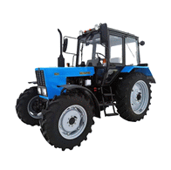
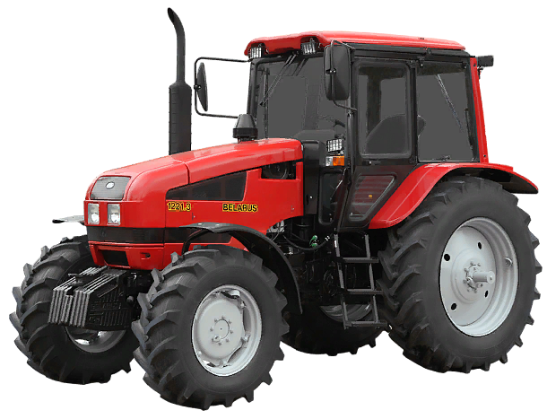
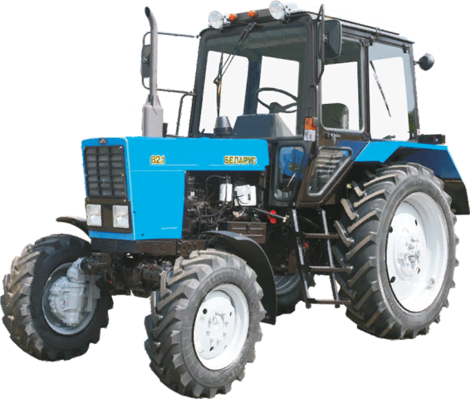
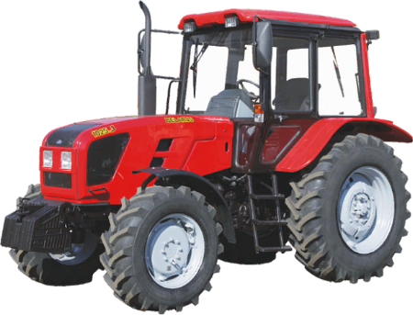
Тракторы
82.1 Мощность, л.с. 81 Крутящий момент, Н•м 298 Колея передних колес, мм 1430-1990 Колея задних колес, мм 1400-2100 2050 тыс. руб. | 82.1-23/12 Мощность, л.с. 81 Крутящий момент, Н•м 298 Колея передних колес, мм 1540-2156 Колея задних колес, мм 1500-2100 2185 тыс. руб | 1025.3 Мощность, л.с. 110 Крутящий момент, Н•м 440 Колея передних колес, мм 1540-2156 Колея задних колес, мм 1500-2100 3150 тыс. руб | 1221.3 Мощность, л.с. 136 Крутящий момент, Н•м 568 Колея передних колес, мм 1540-2090 Колея задних колес, мм 1530-2150 4000 тыс. руб

Slide 3
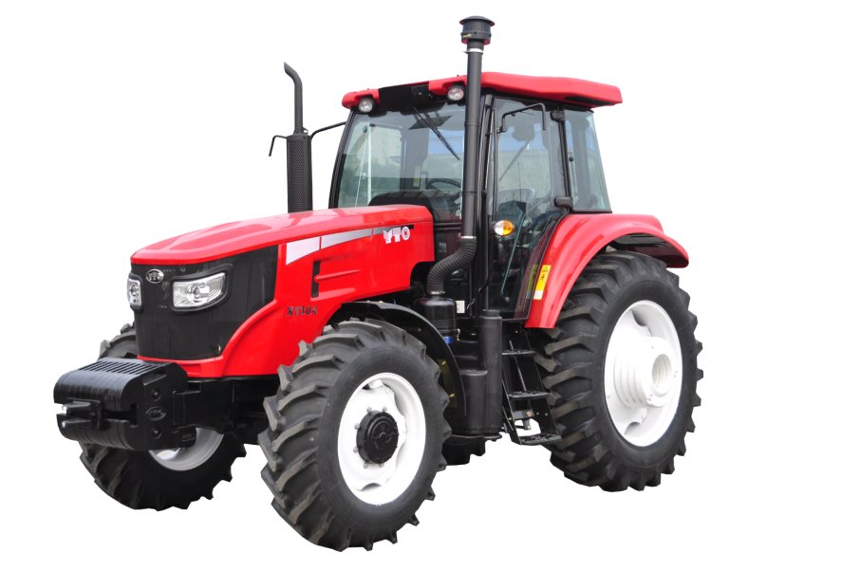
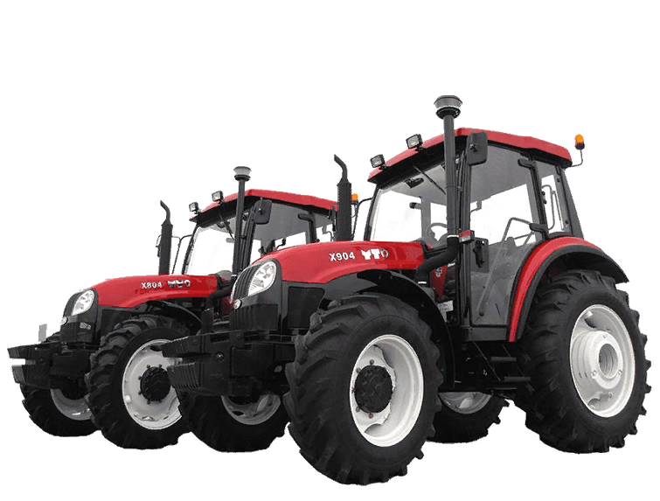
Тракторы
804 Мощность, л.с. 80 Вес, кг 4100 Колея передних колес, мм 1630-1960 Колея задних колес, мм 1500-2100 2570 тыс. руб. | 904 Мощность, л.с. 90 Вес, кг 4400 Колея передних колес, мм 1562-2000 Колея задних колес, мм 1520-2120 2720 тыс. руб. | 1304 Мощность, л.с. 130 Вес, кг 6000 Колея передних колес, мм 1822-2153 Колея задних колес, мм 1662-2262 4000 тыс. руб.

Slide 4
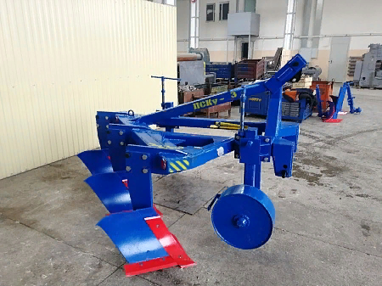
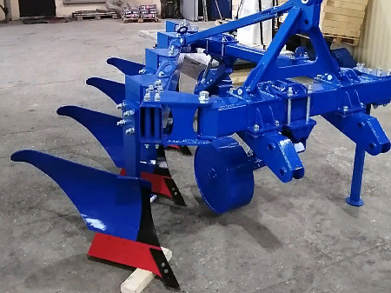
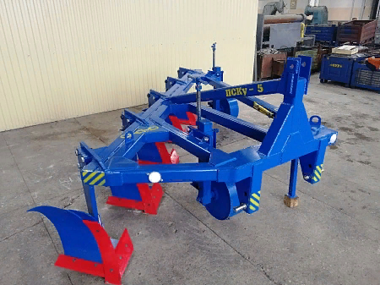
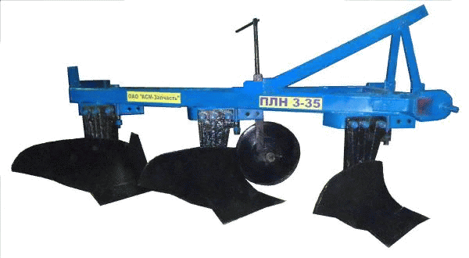
Плуги
ПЛН 3-35 Способ агрегатирования навесной с трактором, л.с 80 Производительность за 1 час основного времени, га/ч до 0,995 Рабочая скорость, км/ч до 9 Ширина захвата, м 1,05 Масса, кг 454±3% Глубина обработки, см до 30 145 000 руб. | ПСКу-3 Способ агрегатирования навесной с трактором, л.с 90-130 Производительность за 1 час основного времени, га/ч до 2,1 Рабочая скорость, км/ч до 10 Ширина захвата, м 1,8 Масса, кг 770±3% Глубина обработки, см до 30 262 000 руб. | ПСКу-4 Способ агрегатирования навесной с трактором, л.с 130-150 Производительность за 1 час основного времени, га/ч до 2,5 Рабочая скорость, км/ч до 10 Ширина захвата, м 2,4 Масса, кг 970±3% Глубина обработки, см до 30 320 000 руб. | ПСКу-5 Способ агрегатирования навесной с трактором, л.с 150-180 Производительность за 1 час основного времени, га/ч до 3,1 Рабочая скорость, км/ч до 10 Ширина захвата, м 3 Масса, кг 1150±3% Глубина обработки, см до 30 371 000 руб.

Slide 5
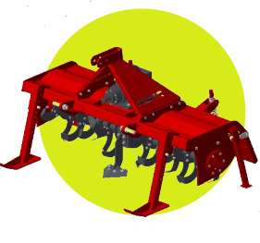
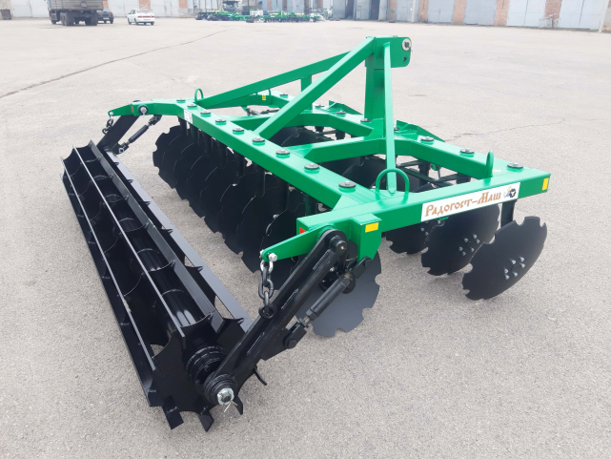
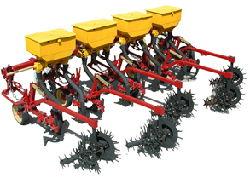
Почвообработка
Почвофреза навесная ФРН-2К Агрегатирование с трактором, л.с от 75 Ширина захвата 2,1м Количество ножей 48 шт Глубина обработки 50-280 мм Рабочая скорость 5 км/ч Рабочий диаметр барабана 490мм Частота вращения барабана 200 об/мин Масса 495кг Стоимость 220 000 руб., в комплекте с гребнеобразователем 250 000 руб. | Культиватор-окучник навесной КОН-2,8А Предназначен для обработки 4-х рядных посадок картофеля с междурядьем 70см. Культиватор агрегатируется с пропашными тракторами тягового класса 1,4 (МТЗ-50/52, МТЗ-80/82, ЮМЗ-6АМ/6АЛ) и их импортными аналогами. Ширина захвата 2,8 м. От 287 000 руб. | Борона дисковая навесная БД-2,2х2Н Способ агрегатирования навесной с трактором, л.с 70-80 Количество дисков , шт. 16 Ширина захвата, м 2 Расстояние между дисками, мм 250 Расстояние между рядами, мм 800 Диаметр диска, мм 560 Масса, кг 950 От 360 000 руб.

Slide 6
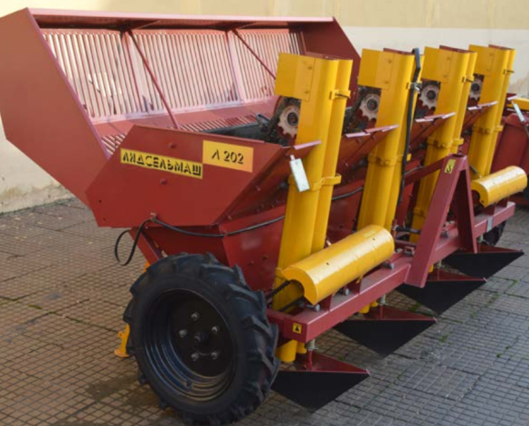
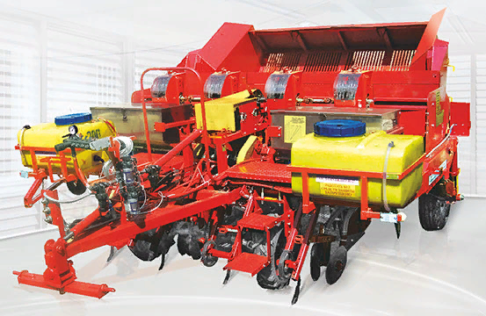
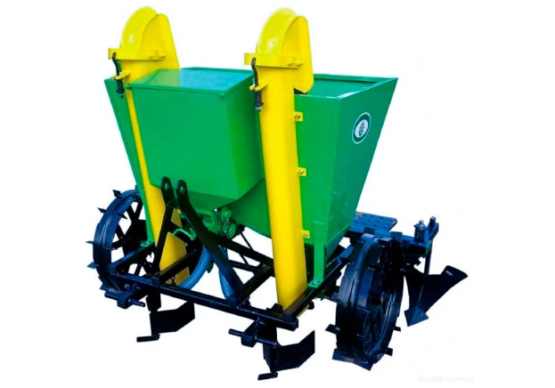
Посадка
Картофелесажалка двухрядная Навесная сажалка для картофеля присоединяется к трактору при помощи заднего навесного устройства (ЗНУ). Сажалка взаимодействует с тракторами оснащёнными ЗНУ второй категории. Она выполняет все операции в одном рабочем цикле, связанным с высаживанием картофеля, т.е. вспахивает борозды, автоматически высаживает картофель и окучивает землю, формируя гряды. От 90 000 руб. | КАРТОФЕЛЕСАЖАЛКА НАВЕСНАЯ ЧЕТЫРЕХРЯДНАЯ Л-202 Предназначена для рядковой посадки непророщенных клубней картофеля. Ширина междурядий, см 70 Высота загрузки, мм 450 Ёмкость бункера, кг 600 Рабочая скорость, км/ч 4-10 Производительность за 1 час основного времени, га 1,12-2,8 Агрегатируется с тракторами тягового кл. 1,4 От 630 000 руб. | КАРТОФЕЛЕСАЖАЛКА ПОЛУНАВЕСНАЯ ЧЕТЫРЕХРЯДНАЯ СК-4 Для рядковой посадки непророщенных откалиброванных клубней картофеля с междурядьями 70,75, 90 см с одновременным протравливанием клубней и внесением минеральных удобрений на почвах всех типов во всех зонах возделывания картофеля. Производительность за 1 час основного времени, га до 2,9 Вместимость бункера для картофеля, кг 2500 От 2 800 000 руб.

Slide 7
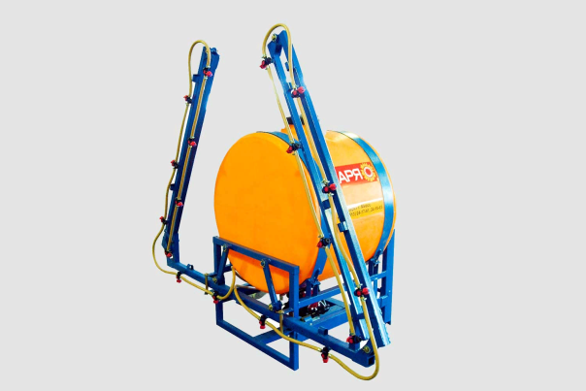
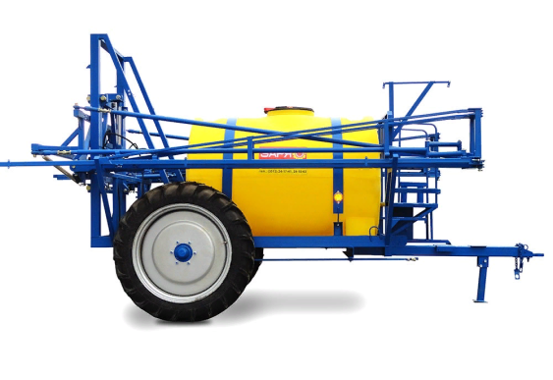
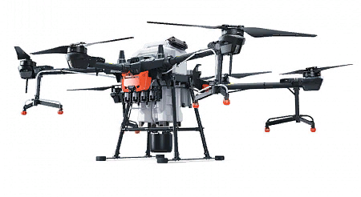
Уход за посевами
Опрыскиватель навесной Заря-ОН-600-09 форсуночный необходимый инструмент для химической обработки растений. Используется для внесения жидких удобрений и обработки пестицидами полевых культур в том числе, возделываемых по интенсивной технологии. Благодаря мелкокапельному распылению эффективно защищает от сорной растительности, вредителей и болезней. От 168 000 руб. | Опрыскиватель прицепной Заря ОПГ-2000-18 форсуночный производит равномерное внесение пестицидов при обработке полей. Благодаря уникальной подвеске процесс опрыскивание может происходит на высоких скоростях даже на самых неровных площадях. Распыление происходит за счет 36 форсунок и мембранно—поршневого насоса от вала отбора мощности. От 750 000 руб. | Дрон-опрыскиватель DJI Agras — Бак для распыления 10-30 л — Автономная работа с высокой точностью — Всенаправленный цифровой радар — Система визуального мониторинга — Производительность до 16 га/ч Использование БПЛА в сельском хозяйстве позволяет следить за процессом уборки урожая, контролировать использование техники, производить полив, опыление, опрыскивание пестицидами и гербицидами. От 700 000 руб.

Slide 8
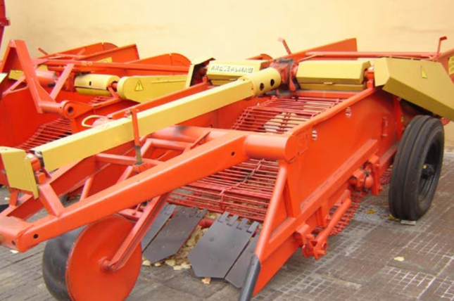
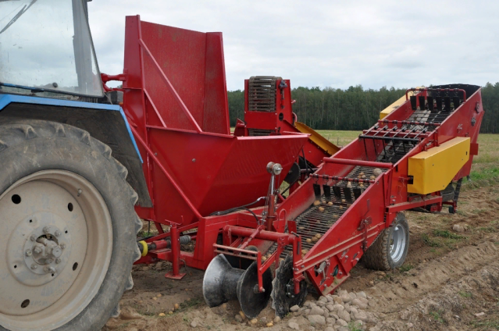
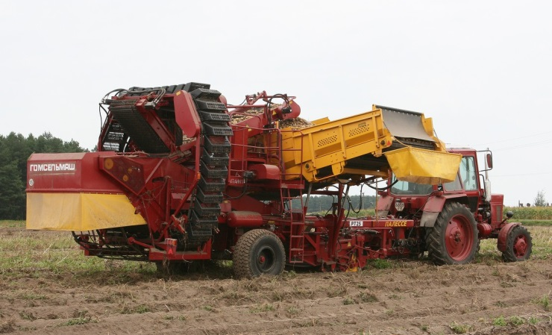
Уборка
Картофелекопатель полунавесной КСТ-1,4 Предназначен для выкапывания картофеля, частичного отделения клубней от почвы и укладывания их на поверхность поля для последующей подборки. Картофелекопатель предназначен для работы на всех видах почв, на полях с уклоном до 4°, Агрегатирование с трактором от 1,4 тс От 680 000 руб. | Комбайн картофелеуборочный прицепной ККУ-1 предназначен для механизированной уборки картофеля на легких и средних почвах, засоренных камнями до 28 т/га, размером не более 50мм. Высокоэффективная система отделения ботвы, комков и камней благодаря усовершенствованным элеваторам и шиповым полотнам позволяет проводить уборку урожая в самых неблагоприятных условиях с минимальным повреждением клубней. 2 550 000 руб. | Комбайн картофелеуборочный полуприцепной ПКК 2-05 отвечает требованиям технологии уборки картофеля для успешного проведения уборочных работ в оптимальные сроки. Эта машина делает механическую уборку картофеля экономичной, рациональной и удобной, а высокая производительность комбайнов делает их востребованными в хозяйствах с развитым картофелеводством. Оснащен бункером вместимостью 2000-2500 кг, агрегатируется с колесными тракторами тягового класса 1,4. 7 000 000 руб.

Slide 9
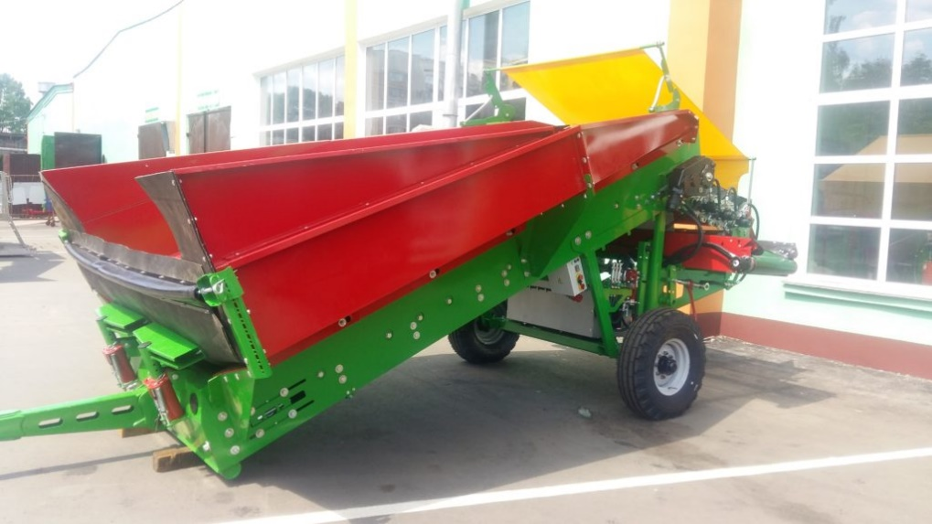
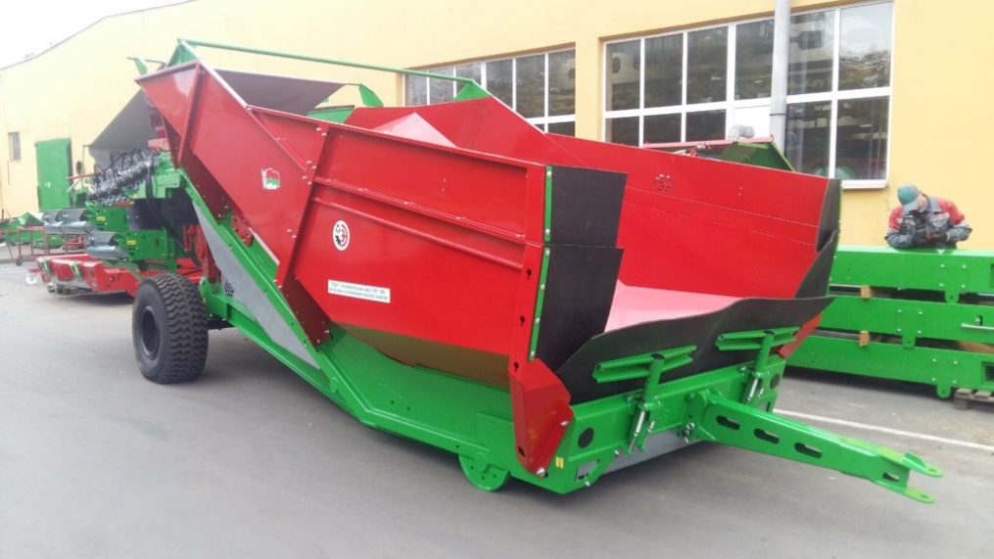
Хранение
Национальная академия наук Беларуси
ЭКСПЕРИМЕНТАЛЬНЫЙ ЗАВОД
Пункты приемно-сортировочные ППС-16-40 и ППС-20-60 предназначены для приема корнеклубнеплодов от самосвальных транспортных средств с задней выгрузкой, частичного отделения почвенных примесей и дальнейшей подачи продукта по линии. Пункт может применяться во всех зонах возделывания картофеля, корнеплодов и лука. После выгрузки из самосвального транспортного средства продукт поступает по шевронной ленте на сепаратор отделения почвенных примесей, который состоит из набора спиральных полиуретановых вальцов по которым продукт без травмирования поступает на отводящий лоток и далее по линии.
2 780 000 руб. 4 900 000 руб.

Slide 10
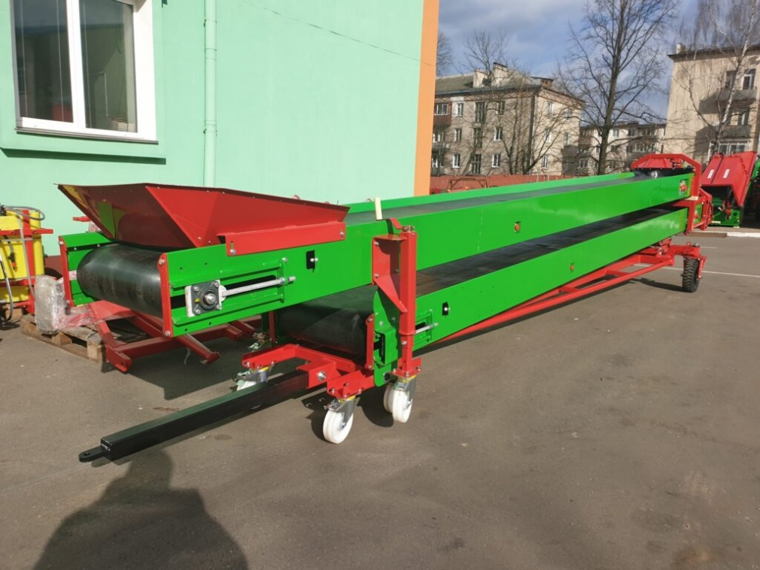
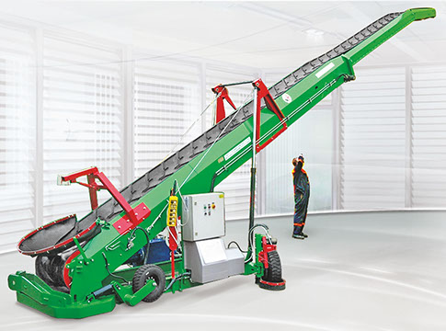
Хранение
Национальная академия наук Беларуси
ЭКСПЕРИМЕНТАЛЬНЫЙ ЗАВОД
Конвейер телескопический КТ-40 предназначен для перемещения корнеклубнеплодов внутри картофелехранилища, так и на открытой площадке. Конвейер телескопический состоит из двух соединенных между собой конвейеров по восемь метров длинной каждый. Также конвейер можно использовать как длинный переборочный стол, что удобно при закладке на хранение. Высота выгрузки конвейера регулируется с помощью ручного гидронасоса. 800 000 руб.
Загрузчик телескопический ЗТ-40 предназначен для загрузки овощей в хранилище(бурты) при навальном типе хранения, а так же в контейнера и навалом в транспортные средства. Принцип работы:
Продукция с подающего транспортера загружается в прорезиненную приемную горловину и по шевронной ленте Barbieri(Италия) подается в бурты на высоту до 5,7 метров на расстояние до 12,5 метров, либо сразу в транспортные средства или контейнера. 2 400 000 руб.

Slide 11
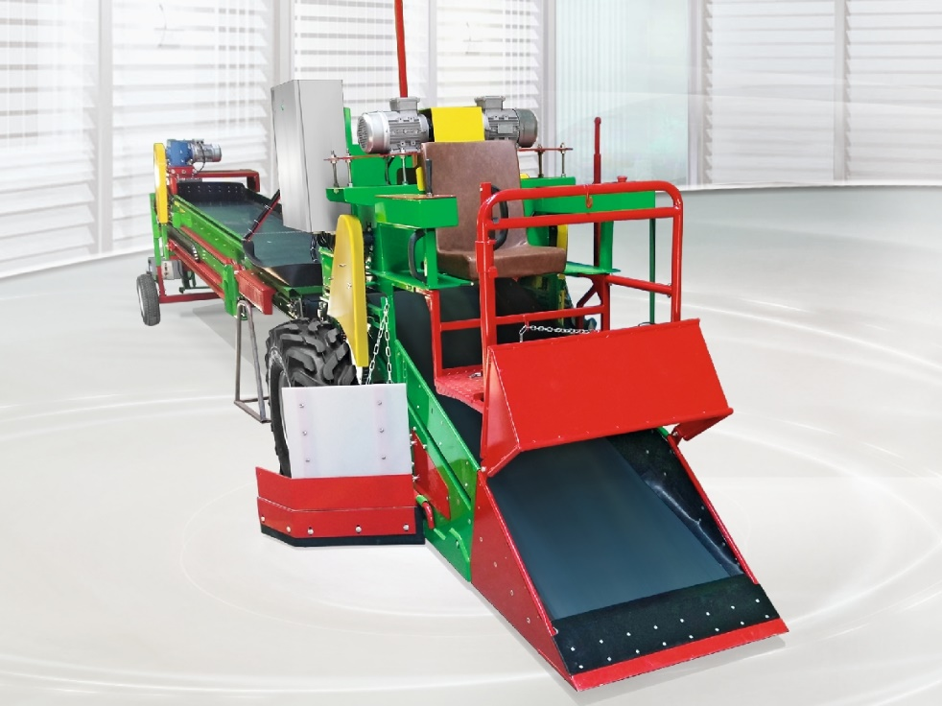
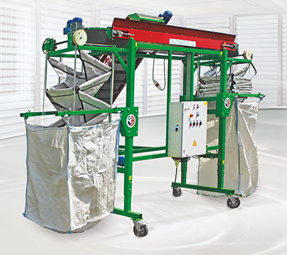
Хранение
Национальная академия наук Беларуси
ЭКСПЕРИМЕНТАЛЬНЫЙ ЗАВОД
Подборщик картофеля самоходный ПКС-100(КРОТ) применяется для выемки картофеля, лука и т.д из буртов с навальным типом хранения с высокой производительностью до 100т/ч.
Подборщик картофеля состоит из двух частей:
1. самоходный тягач с усиленным прутковым транспортером;
2 прицепной телескопический транспортер для подачи поднятого из бурта продукта далее на любую технологическую линию. 2 700 000 руб.
УСТРОЙСТВО НАПОЛНЕНИЯ УНИВЕРСАЛЬНОЕ УНБ-2 предназначено для автоматического наполнения мешков (биг-бегов) или контейнеров овощами.
Устройство оборудовано:
– автоматическим переключением с мешка на мешок,
– гасителем падения управляемого ультразвуковым датчиком.
1 500 000 руб.

Slide 12
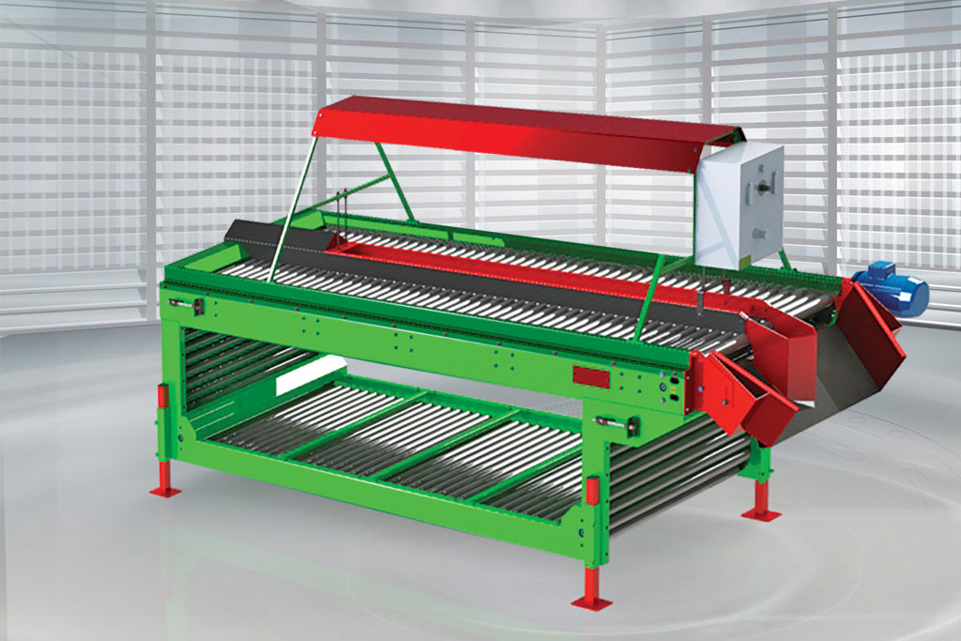
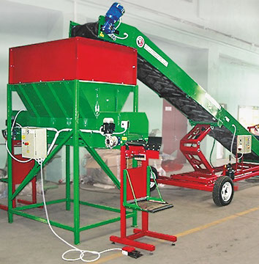
Предпродажная подготовка
Национальная академия наук Беларуси
ЭКСПЕРИМЕНТАЛЬНЫЙ ЗАВОД
Инспекционный стол СПР-10-03 предназначен для работы в сидячем положении и ручной сортировки картофеля, лука репчатого и других овощей. Ролики из ПВХ (поливинилхлорида), передвигаясь по столу, медленно вращаются, обеспечивая вращение овощей и тем самым их инспектирования. Скорость передвижения роликов можно изменять с помощью частотного преобразователя. Рама стола опирается на 4 ножки с регулировкой высоты. Стол комплектуется по заявке заказчика либо лотком для дальнейшей подачи продукта по линии, либо сеткодержателем для наполнения сеток. В стандартной комплектации стол оборудован освещением и перегородками для отбракованного продукта.
980 000 руб.
МАШИНА ДЛЯ ЗАТАРИВАНИЯ КОРНЕКЛУБНЕПЛОДОВ МЗК-2
Машина предназначена для затаривания корнеклубнеплодов в сетку или мешок.
Два оператора параллельно производят заполнение сеток закрепленных в направляющих лотках при помощи подающего транспортера, срабатывающего от нажатия педали-пускателя.
600 000 руб.

Slide 13
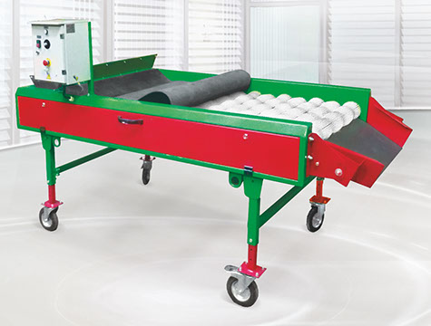
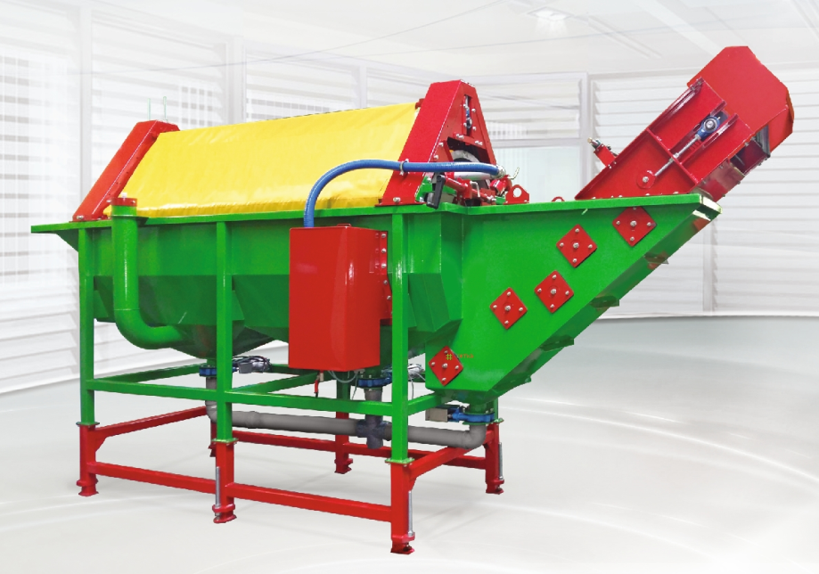
Предпродажная подготовка
Национальная академия наук Беларуси
ЭКСПЕРИМЕНТАЛЬНЫЙ ЗАВОД
МАШИНА ДЛЯ СУХОЙ ОЧИСТКИ МСОК-5
Машина предназначена для очистки корнеклубнеплодов от земли, грязи, песка, глины, для придания им товарного вида. Имеет возможность плавной регулировки скорости вращения щеток. При необходимости комплектуются циклоном для удаления пыли.
700 000 руб.
МАШИНА ДЛЯ МОЙКИ ОВОЩЕЙ УМК-10 предназначена для высокопроизводительной и эффективной мойки продукта (картофель, морковь, свекла).Принцип работы: Продукт подается в моечный вращающийся барабан, большая часть которого погружена в емкость с водой. В барабане под определенным углом установлены лопасти из нержавеющей стали, продвигающие продукт в процессе мойки к выгрузному транспортеру. На выгрузном транспортере установлены дополнительные форсунки, омывающие выходящий продукт чистой водой. 1 800 000 руб.

Slide 14
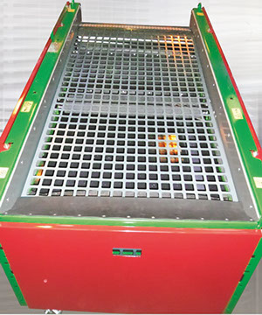
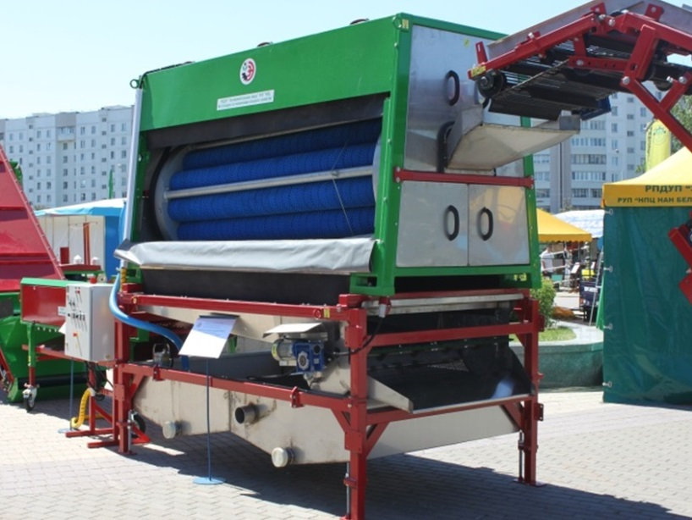
Предпродажная подготовка
Национальная академия наук Беларуси
ЭКСПЕРИМЕНТАЛЬНЫЙ ЗАВОД
МАШИНА ДЛЯ ПОЛИРОВКИ ОВОЩЕЙ МПК-10 предназначена для финишной обработки корнеклубнеплодов. Расход воды настраивается потребителем в зависимости от степени загрязненности сырья, температуры воды, длительности и интенсивности трения сырья, производительности технологической линии и может составлять от 1 до 7 м3/час.
Для данной машины используют водопроводную воду, воду из артезианских скважин и родников. Из открытых водоемов и рек можно использовать лишь после тщательной ее очистки. Обеспечить слив отработанной воды через канализационное отверстие диаметром 110 мм. 3 500 000 руб.
МАШИНА КАЛИБРОВОЧНАЯ (СЕТЧАТАЯ) МК-900 Предназначена для автоматической сортировки корнеклубнеплодов на две фракции (размер ячейки по заявке заказчика).
Машина калибрует только круглый продукт (картофель, лук, свекла).
Машина оборудована встряхивателем для более производительной и точной сортировки круглого продукта.
Скорость работы ленты, вибрационных роликов плавно регулируется.
Отсортированный продукт попадает в специальную тару или на отводящие транспортеры. 980 000 руб.

Slide 15
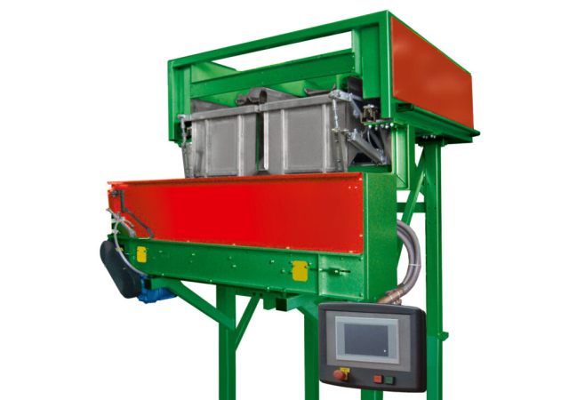
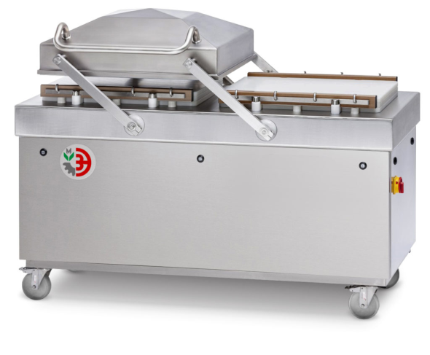
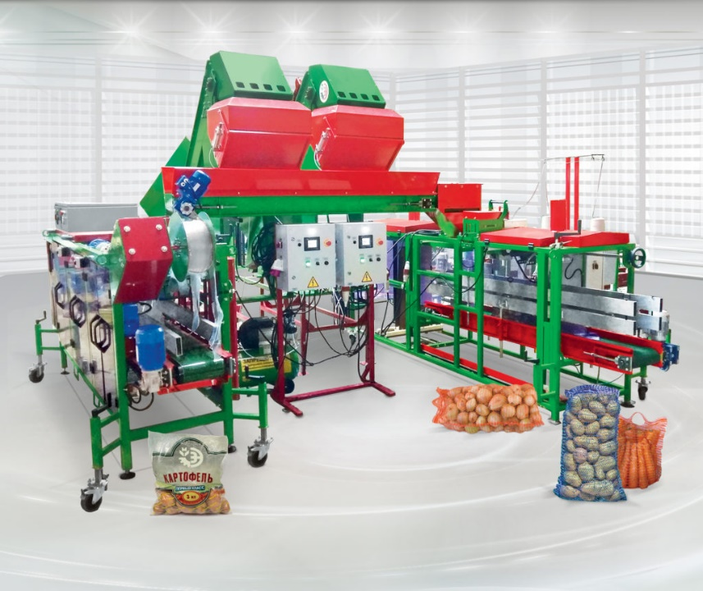
Фасовка и упаковка
Национальная академия наук Беларуси
ЭКСПЕРИМЕНТАЛЬНЫЙ ЗАВОД
Дозатор весовой ДВ-25
предназначен для автоматического взвешивания определённых порций картофеля, лука, моркови, свеклы, цитрусовых.
Оснащен двумя бункерами для взвешивания от 5 до 25 кг.
Производительность весового дозатора до 12 мешков в минуту при 25 кг. 1 600 000 руб.
Напольная двухкамерная вакуумная упаковочная машина с плоским рабочим столом. Корпус выполнен в виде моноблока и может легко перемещаться с помощью пластиковых колес, свободно вращающихся вокруг мест крепления.25 кг. 1 100 000 руб.
АВТОМАТИЧЕСКИЙ ФАСОВОЧНЫЙ КОМПЛЕКС (СЕТКА + ПОЛИЭТИЛЕН) ВСП-50 + МАУС-25 + МАУП-18 Предназначен для взвешивания и упаковки овощной продукции (картофель, лук, морковь, свекла, топинамбур ) в полиэтилен и в сетку на рулоне. От 4 700 000 руб.

Slide 16
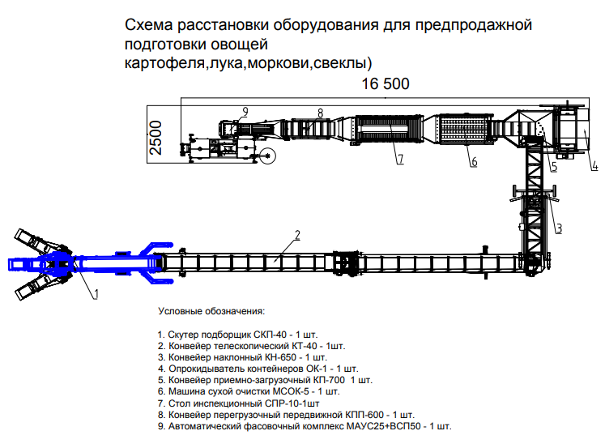
Национальная академия наук Беларуси
ЭКСПЕРИМЕНТАЛЬНЫЙ ЗАВОД

Slide 17
Национальная академия наук Беларуси
ЭКСПЕРИМЕНТАЛЬНЫЙ ЗАВОД

